Slide 1

судномодельний гурток
НВК
презентує
заняття вищого рівня.
Військово-морський прапор України.
Частина 1

Slide 2
Зміст
Історія
1.1 Козацькі знамена XVI—XVIII ст.
1.2 Часи Центральної Ради
1.3 Гетьманат і Директорія
2 Сучасний прапор ВМС України
2.1 Відроджуючи гетьманський прапор (1992—1994)
2.2 Варіант без національного прапора в кантоні (1995)
2.3 Сучасний прапор ВМС України (1996)

Slide 3
Військово-морський прапор України — кормовий військовий прапор кораблів ВМС України. Наразі як кормовий прапор використовується злегка видозмінений (без тризуба в крижі) історичний прапор Українського Державного Флоту, який був встановлений морським міністерством 18 липня 1918 року.
Згідно зі статтею 1284 «Своду Військово-Морських постанов» від 25 січня 1919 р., «шанується як стяг у полку, і всі служачі на кораблі мусять охороняти цей прапор до останньої краплі крові, як прапор Української Держави. Військовий прапор підноситься на гафелі чи на кормовому флагштоці».

Slide 4
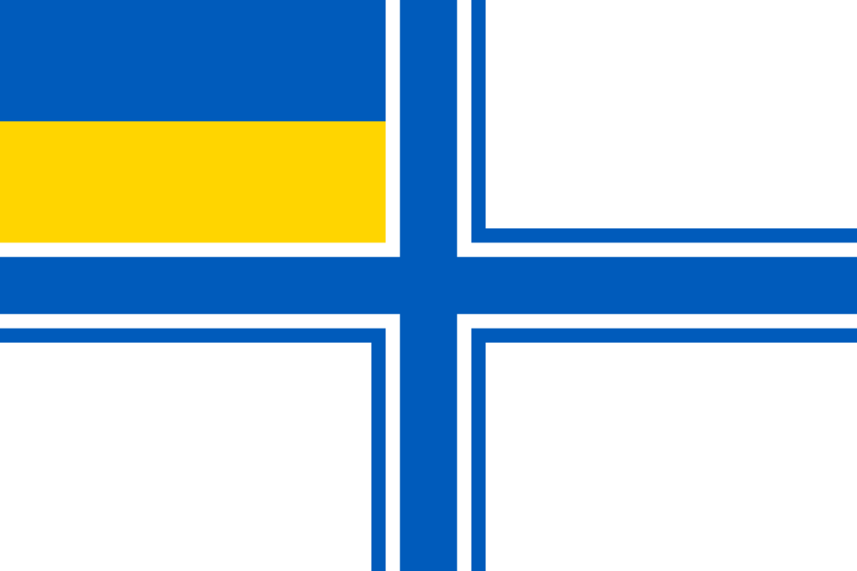
Військово-морський прапор України
Використання
Пропорції | 2:3
Затверджений | 18 липня 1918 року
Кольори
 | білий
 | синій
 | жовтий
Тип | Військово-морський прапор України

Slide 5
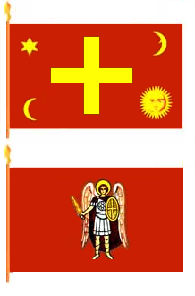
Козацькі знамена XVI—XVIII ст.
У козацькому війську було три різновиди знамен:
корогва всього війська вона ж гетьманська;
корогви полкові;
корогви сотенні.
Крім цього, були ще значки, маленькі хоругви дрібних козацьких підрозділів.
Перші флотилії козацького флоту з кінця XV ст. вирушали в походи під великою січовою корогвою червоно-малинового кольору, на лицьовій стороні якого були зображені солярні знаки (місяць, зірки), а основу символіки складав хрест. На зворотній стороні розміщувалося зображення святого Архангела Михайла, захисника та покровителя козаків під час морських походів.

Slide 6
Корогва одночасно була головним прапором козацького війська, і протягом всього часу існування вона була одним з найголовніших клейнодів козацького війська. Зберігалася корогва в січовій церкві, а її урочистий виніс був головним атрибутом козацьких ритуалів. А разом з тим, козаки використовували багато інших знамен, серед яких було багато знамен подарованих іноземними правителями (наприклад прапор Богдана Хмельницького).
Поруч з традиційним низовим золотим хрестом на малиновому полі, широко використовувався і білий хрест на синьому полі, також червоно-малиновий або синій хрест на білому полі із Святим Миколаєм на зворотній стороні.
На своїх чайках, окрім січової корогви, козаки також тримали полкові та курінні знамена та значки, які виконували функції бойових знамен. Прапори куренів і паланок були переважно малинові, з зображенням Архистратига Михайла чи білого хреста, іноді серед них зустрічалися синьо-жовті зразки. Взагалі ж вони мали самі різні варіації барв та малюнків. Частіше за все вони мали прямокутну чи трапецієподібну форму. Значки малих козацьких підрозділів були переважно трикутними.

Slide 7
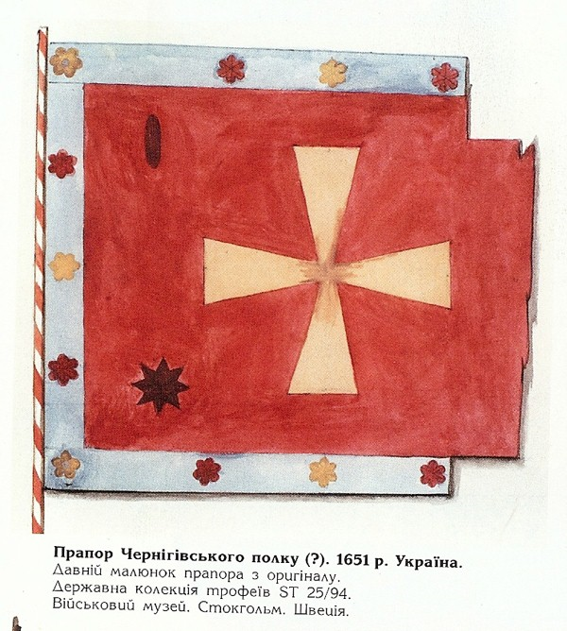
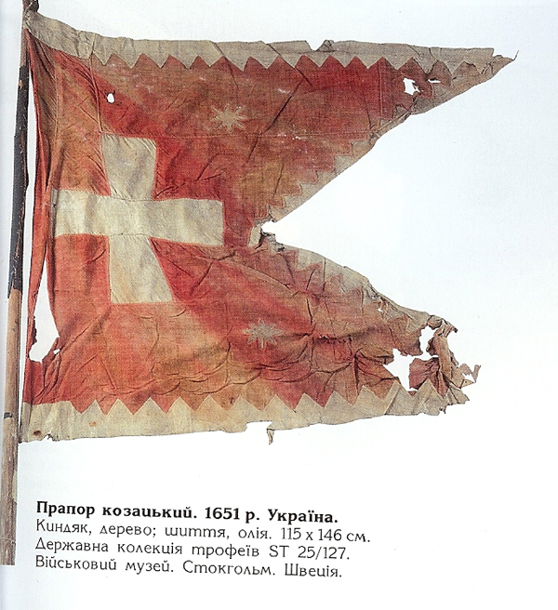

Slide 8
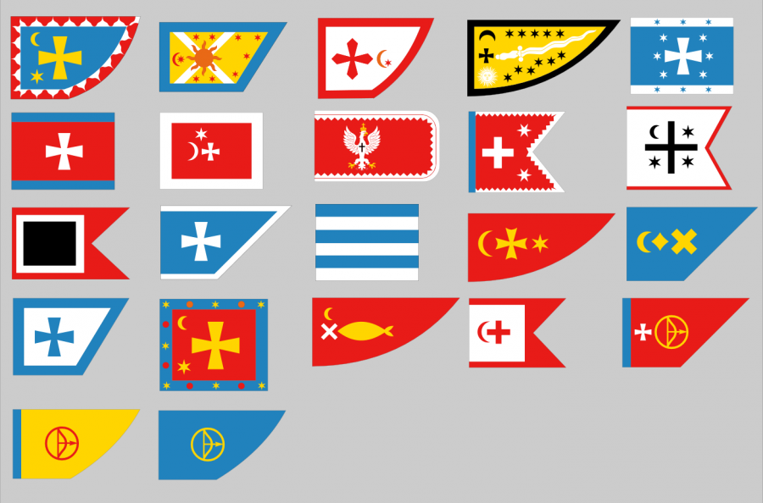

Slide 9
Під такими знаменами козаки воювали аж до 1734 року, коли імператриця Анна Іоанівна подарувала Новій Січі прапор, на якому на малиновім фоні був зображений трьохмачтовий бойовий корабель, над яким знаходилися фігури Архангела Михаїла (зліва) та Пресвятої Богородиці (справа).
На лицевій стороні прапора зображений чорний двоголовий орел з зірками, навколо нього геральдичні фігури святих —"Спасителя, що благословляє козаків на брань, з сімнадцатю зірками кругом него" та «Архангела Михайла с вогняним мечем в правій руці». По каймі прапора знаходився напис: «Сие знамя в войско ея императорского величества низовое сделано коштом пехоты воюющей того же войска по Чёрном морю також по рекам Днепру и Дунаю»
Цей прапор серед істориків отримав назву «морського козацького прапора», але його було даровано козакам як загальновійськовий клейнод. Це був практично єдиний випадок, коли композиційну основу прапора становили не християнські символи (хрести, лики святих), а засіб перемоги над ворогом, у цьому разі — бойовий корабель. Під цим прапором козаки воювали в російсько-турецьку війну 1735—1739 рр. Цим прапором козаки користувалися аж до знищення Січі в 1775 р.

Slide 10
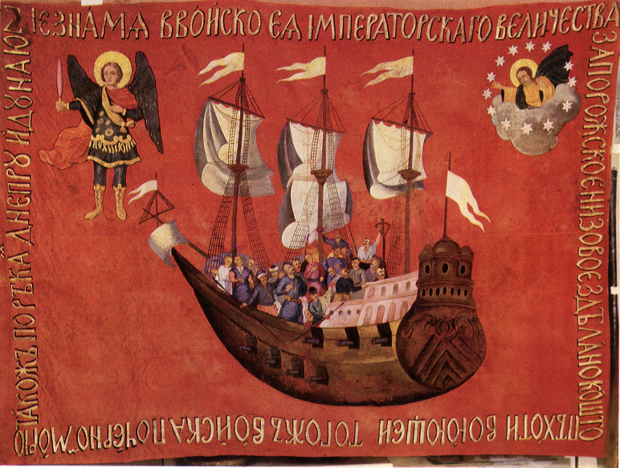
Корогва Запорозького війська

Slide 11
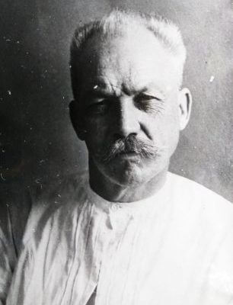
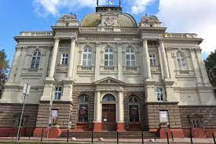
Після цього цей прапор разом з іншими тринадцятьма курінними корогвами як військовий трофей попав до князя Григорія Потьомкіна. Після його смерті прапор опинився в імператорському Ермітажі, де він сьогодні і знаходиться. Цей прапор сфотографував, та в 1924 р. в усіх подробицях описав український історик Микола Макаренко. Копія цього прапора, що була виготовлена на початку ХХ ст. зараз знаходиться у Львові.

Slide 12
Література
С. Н. Ворожейкинъ. Морск. Кад. ЕИВ Насл. Цес. Корпусъ // Морской журналъ. — Вип. № 107 (11), Ноябрь 1936. — С. с. 4-5.
Гай-Нижник П. Чорноморський флот і українське державотворення 1917–1918 років // Військовий музей (науково-методичний збірник). — Вип. Вип.7. — С. с. 37–46.
О. Лисяк. Мрія Чорноморського прапора (кап. лейт. фльоти С. Шрамченко) // Свобода, Джерсі Сіті. — Вип. Ч.80.
Кравцевич-Рожнецький В. Золотий хрест над Чорним морем // Дзеркало тижня. — Вип. № 49 (373).
Мамчак Мирослав. Військово-морська символіка України. — Снятин : ПрутПринт, 2009.
Шрамченко Святослав. День свята Української Державної Фльоти. — Літопис Червоної Калини. — Львів, 1933. — Т. 6.
Шрамченко Святослав. Піднесення Українського прапора в Чорноморській Флоті. — Каліш, 1930. — (За державність)
Іван Крип’якевич. Історія Українського війська. — Видання І. Тиктора. — Львів, 1936.
Марія Климчак. Українському військово-морському Прапорові — 90 років. // «Всесвіт». — Вип. № 5-6 за 2008 рік. — С. с. 192-196.

Slide 13
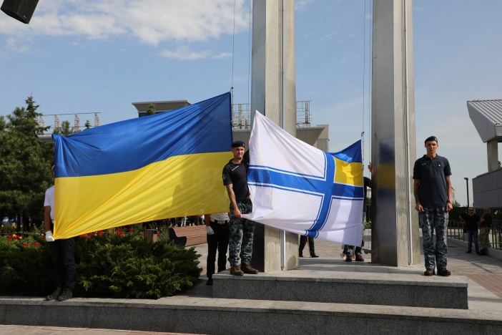
Слава Військово-Морським Силам України!

